Slide 1
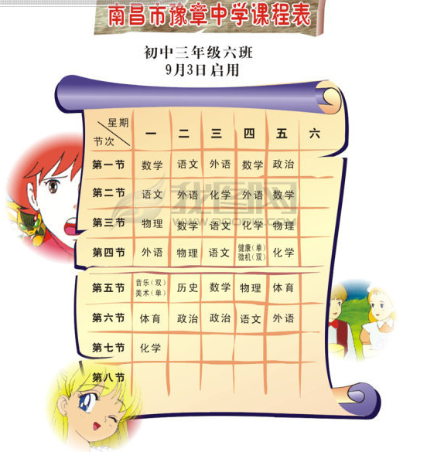
这是什么？ zhè shì shénme?

Slide 2
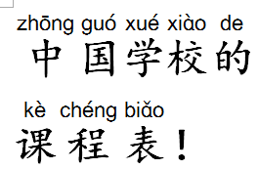



是 吗？

Slide 3
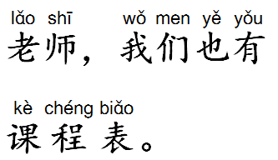

是 吗？

Slide 4
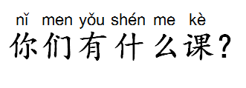

吗？

Slide 5

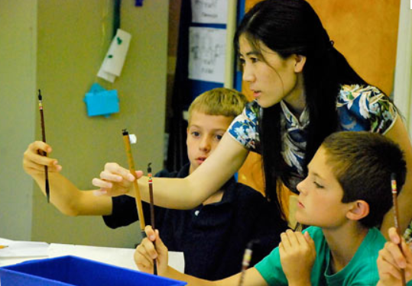
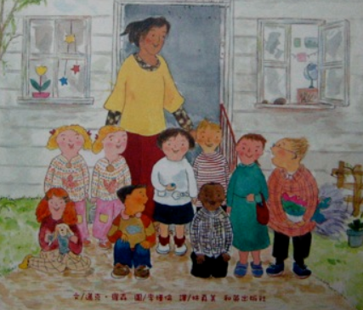

Slide 6


我们 有英文 课。
wǒmen yǒu yīngwén kè

Slide 7


Slide 8



Slide 9



Slide 10



Slide 11


Slide 12

我们 有美术 课。
wǒmen yǒu měishù kè

Slide 13



